Slide 1
Организация обучения детей с ОВЗ, инвалидностью в условиях общеобразовательной организации
Дониченко Ольга Георгиевна,
руководитель ЦПМПК г. Москвы
2016 г.

Slide 2
Нормативно-правовая документация
Федеральный закон
№ 273-ФЗ от 29.12.2012 г. «Об образовании в Российской Федерации»;
№ 181-ФЗ от 24.11.1995г. «О социальной защите инвалидов в Российской Федерации» (в редакции от 21.07.2014 г., с изменениями от 6.04. 2015 г.);
Приказы Министерства образования и науки Российской Федерации:
№ 1014 от 30.08.2013 г. «Об утверждении Порядка организации и осуществления образовательной деятельности по основным общеобразовательным программам-образовательным программам дошкольного образования»;
№ 1015 от 30.08.2013 г. «Об утверждении Порядка организации и осуществления образовательной деятельности по основным общеобразовательным программам-образовательным программам начального общего основного общего и среднего общего образования (с изменениями 2015г.)»;
№ 1008 от 29.08.2013 г. «Об утверждении порядка организации и осуществления образовательной деятельности по дополнительным общеобразовательным программам»;
№ 292 от 18.04. 2013 г. «Об утверждении Порядка организации и осуществления образовательной деятельности по основным программам профессионального обучения»;
№ 464 от 14.06. 2013 г. «Об утверждении Порядка организации и осуществления образовательной деятельности по образовательным программам среднего профессионального образования»;

Slide 3
Нормативно-правовая документация
Приказы Министерства образования и науки Российской Федерации:
№ 1145 от 14.10.2013 г. «Об утверждении образца свидетельства об обучении и порядка его выдачи лицам с ограниченными возможностями здоровья (с различными формами умственной отсталости), не имеющим основного общего и среднего общего образования и обучавшимся по адаптированным основным общеобразовательным программам»
№ 32 от 22.01.2014 г. «Об утверждении порядка приема граждан на обучение по образовательным программам начального общего, основного общего и среднего общего образования»
№ 293 от 8.04.2014 г. «Об утверждении порядка приема граждан на обучение по образовательным программам дошкольного образования»;
№ 1082 от 20.09.2013 г. «Об утверждении положения о психолого-медико-педагогической комиссии»;
№1598 от 19.12.2014 г. «Об утверждении федерального государственного образовательного стандарта начального общего образования обучающихся с ограниченными возможностями здоровья»;
№1599 от 19.12.2014 г. «Об утверждении федерального государственного образовательного стандарта образования обучающихся с умственной отсталостью (интеллектуальными нарушениями)»;
№1576 от 31.12.2015 г. «О внесении изменений в федеральный государственный образовательный стандарт начального общего образования, утвержденный приказом Министерства образования и науки Российской Федерации от 6 октября 2009 г. № 373»;
№1577 от 31.12.2015 г. «О внесении изменений в федеральный государственный образовательный стандарт основного общего образования, утвержденный приказом Министерства образования и науки Российской Федерации от17декабря2010 г. № 1897»;
№1578 от 31.12.2015 г. «О внесении изменений в федеральный государственный образовательный стандарт среднего общего образования, утвержденный приказом Министерства образования и науки Российской Федерации от 17 мая 2012 г. № 413»

Slide 4
Нормативно-правовая документация
Приказы Министерства образования и науки Российской Федерации:
№ 1394 от 25.12.2013 г. (ред. от 16.01.2015 г.) «Об утверждении порядка проведения государственной итоговой аттестации по образовательным программам основного общего образования», п. 7, 11, 34
№1400 от 26.12.2013 г. (ред. от 07.07.2015 г.) «Об утверждении порядка проведения государственной итоговой аттестации по образовательным программам среднего общего образования» п. 7, 9.1, 12, п37;
Письмо Рособрнадзора от 25.02.2015 № 02-60 «Об утверждении методических рекомендаций по организации и проведению ГИА в 2015 г.» Приложение 1. Методические рекомендации по организации и проведению государственной итоговой аттестации по образовательным программам основного общего и среднего общего образования в форме основного государственного экзамена и единого государственного экзамена для лиц с ограниченными возможностями здоровья, детей-инвалидов и инвалидов.
Письмо Рособрнадзора от 26.02.2015 № 02-61 «Об утверждении методического письма о проведении государственной итоговой аттестации по образовательным программам основного общего и среднего общего образования по русскому языку в форме государственного выпускного экзамена (письменная и устная формы»
Письмо Минпроса РСФСР от 08.07.1980 №281-М, Минздрава РСФСР от 28.07.1980 № 17-13-186 «О перечне заболеваний, по поводу которых дети нуждаются в индивидуальных занятиях на дому и освобождаются от посещения массовой школы»
Письмо Минобра РФ от 27.03.2000 № 27/901-6 «О психолого-медико-педагогическом консилиуме (ПМПк) образовательного учреждения»
Приказ Департамента здравоохранения города Москвы №297 от 01.04.2013г. «О совершенствовании порядка выдачи медицинскими организациями государственной системы здравоохранения города Москвы медицинских заключения о состоянии здоровья и рекомендаций по организации образовательного процесса для лиц с ограниченными возможностями здоровья».
Приказ Департамента образования города Москвы № 897 от 01.12.2014 г. «Об организации работы центральной психолого-медико-педагогической комиссии города Москвы»

Slide 5
Нормативно-правовая документация
Письма Министерства образования и науки Российской Федерации:
№ 08-249 от 28.02.2014 г. « Комментарии к ФГОС дошкольного образования»;
№ ВК-1748/07 от 20.08.2014 г. «О государственной аккредитации образовательной деятельности по образовательным программам, адаптированным для обучения лиц с умственной отсталостью»;
№06-443 от 22.04.2015г. «О направлении методических рекомендаций по разработке и реализации адаптированных образовательных программ среднего профессионального образования»;
Постановление главного государственного санитарного врача РФ № 26 от 10.07.2015 г. «Об утверждении СанПиН 2.4.2.3286-15 «Санитарно-эпидемиологические требования к условиям и организации обучения и воспитания в организациях, осуществляющих образовательную деятельность по адаптированным основным общеобразовательным программам для обучающихся с ограниченными возможностями здоровья»

Slide 6
Ребенок с ограниченными возможностями здоровья
Обучающийся с ограниченными возможностями здоровья – физическое лицо, имеющее недостатки в физическом и(или) психологическом развитии, подтвержденные психолого-медико-педагогической комиссией и препятствующие получению образования без создания специальных условий
(п. 16 ст. 2 Федерального закона от 29.12.2012 г. № 273-ФЗ «Об образовании в Российской Федерации»)

Slide 7
Структура ЦПМПК г. Москвы
Подкомиссия врачебной комиссии медицинских организаций государственной системы здравоохранения города Москвы
(Приказ ДЗгМ от 1.04.2013г. №297)
Центральная психолого-медико-педагогическая комиссия
г. Москвы
(Приказ ДОгМ от 1.12.2014г. №897)
Межведомственная конфликтная комиссия ЦПМПК г. Москвы
(Приказ ДОгМ от 28.05.2015г. №245)

Slide 8
Медицинское заключение о состоянии здоровья и рекомендациях по организации образовательного процесса в ГБОУ г. Москвы для лиц с ОВЗ
(приказ ДЗгМ от 01.04.2013 №297)
Специальные условия для получения образования
Специальные условия при проведении ГИА
Начало обучения на начальном уровне общего образования после 8 лет
Ребенок проходит процедуру обследования в ЦПМПК г. Москвы и получает заключение ЦПМПК г. Москвы
Обучение на дому

Slide 9
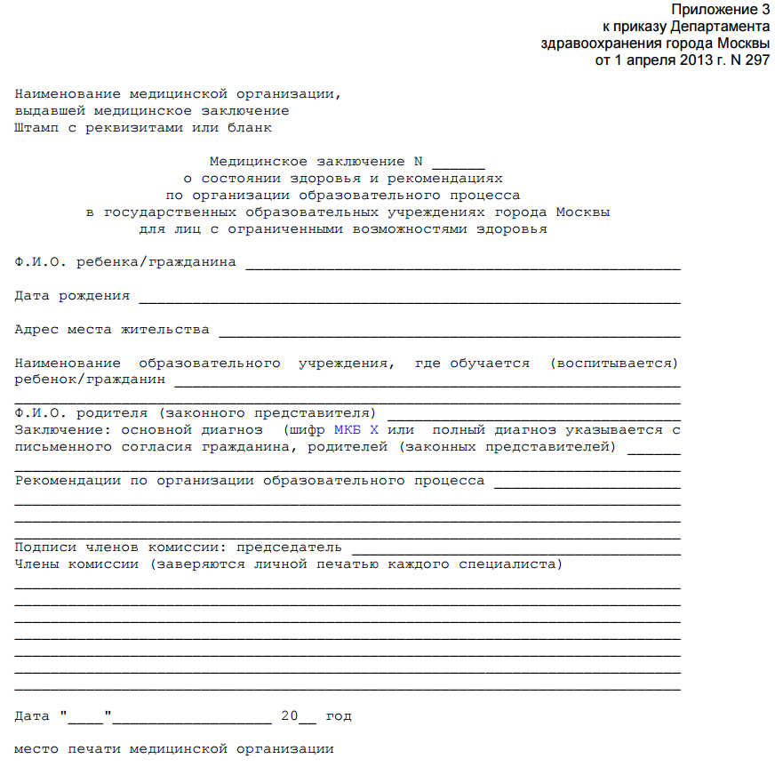
Медицинское заключение о состоянии здоровья и рекомендациях по организации образовательного процесса в ГБОУ г. Москвы для лиц с ОВЗ
(приказ ДЗгМ от 01.04.2013 №297)
Приказ Департамента здравоохранения г. Москвы от 01.04.2013 N 297 "О совершенствовании порядка выдачи медицинскими организациями государственной системы здравоохранения города Москвы медицинских заключений о состоянии здоровья и рекомендаций по организации образовательного процесса для лиц с ограниченными возможностями здоровья" (вместе с "Положением о работе подкомиссии врачебной комиссии медицинской организации государственной системы здравоохранения города Москвы по выдаче медицинских заключений о состоянии здоровья и рекомендаций по организации образовательного процесса в государственных образовательных учреждениях города Москвы для лиц с ограниченными возможностями здоровья")

Slide 10
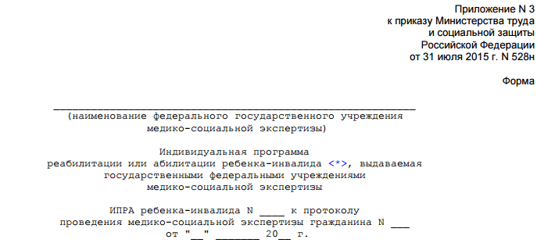
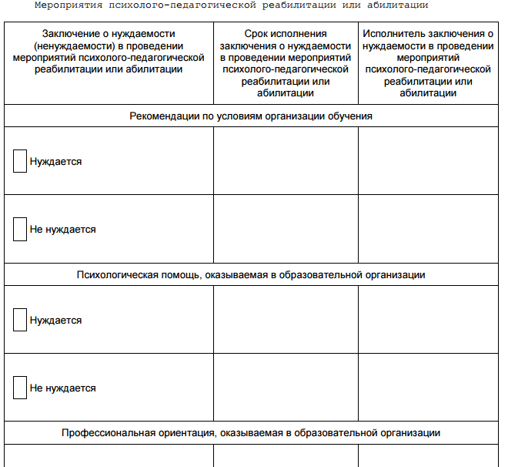
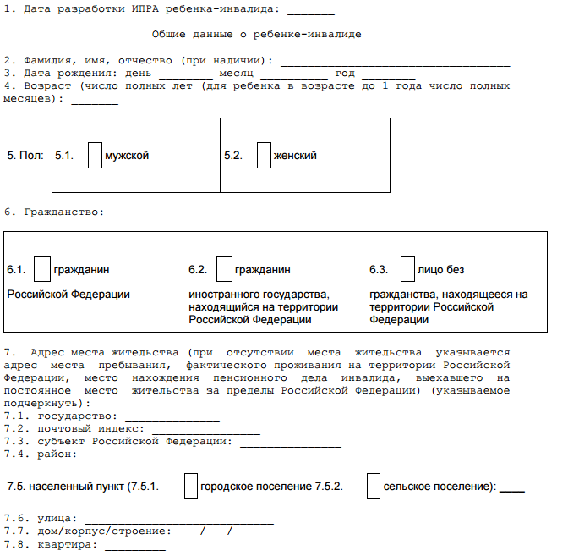
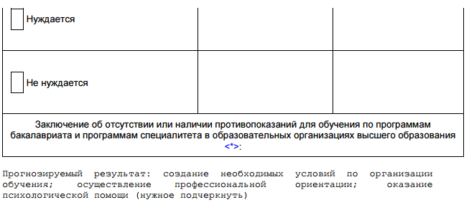
Мероприятия психолого-педагогической реабилитации и абилитации
в ИПРА ребенка-инвалида

Slide 11
Причины обращения в ЦПМПК г. Москвы
ЦПМПК г. МОСКВЫ
Специальные условия для получения образования
Начало обучения на начальном уровне общего образования после 8 лет
Специальные условия при проведении ГИА
Заключение + заявление родителей
Создание специальных условий обучения и воспитания в образовательной организации

Slide 12
Специальные условия для получения образования обучающимися с ОВЗ
Образовательные программы и методы обучения и воспитания
Учебники, учебные пособия и дидактические материалы
Предоставление услуг ассистента (помощника)
Обеспечение доступа в здания организаций
Технические средства обучения коллективного и индивидуального пользования
Проведение групповых и индивидуальных коррекционных занятий
(ст. 79 Федерального закона от 29.12.2012 г. № 273-ФЗ «Об образовании в Российской Федерации»)

Slide 13
Адаптированные основные (обще)образовательные программы
для глухих, слабослышащих, позднооглохших
для слепых, слабовидящих
для детей с тяжелыми нарушениями речи
для детей с нарушениями опорно-двигательного аппарата
для детей с задержкой психического развития
для детей с умственной отсталостью
для детей с расстройствами аутистического спектра
для детей со сложными дефектами
(ст. 79 Федерального закона от 29.12.2012 г. № 273-ФЗ «Об образовании в Российской Федерации»)

Slide 14
я основная общеобразовательная программа (дошкольного, начального общего, основного общего, среднего общего образования) ст. 2, ч.28, ФЗ-273:
Адаптированная образовательная программа –
образовательная программа, адаптированная для обучения лиц с ограниченными возможностями здоровья с учетом особенностей их психофизического развития, индивидуальных возможностей и при необходимости обеспечивающая коррекцию нарушений развития и социальную адаптацию указанных лиц

Slide 15
Адаптированная основная общеобразовательная программа (дошкольного, начального общего, основного общего, среднего общего образования) ст. 12,
Ч. 5; 28,ФЗ-273:
Разработка и утверждение образовательных программ относится к компетенции образовательной организации
Адаптированная основная общеобразовательная программа разрабатывается организацией, осуществляющей образовательную деятельность, с учетом особенностей психофизического развития и возможностей обучающихся

Slide 16
Ребенок с ОВЗ, инвалидностью
Ребенок имеет право на получение специальных условий обучения и воспитания
Обучающиеся с ОВЗ – получают медицинское заключение о состоянии здоровья и рекомендации об условиях обучения (Приказ ДЗгМ от 01.04.13г. №297)
Дети - инвалиды, инвалиды – имеют справку об установленной инвалидности (МСЭ), действующая на момент обучения, и ИПР
Ребенок проходит процедуру обследования в ЦПМПК г. Москвы и получает заключение
Родитель(законный представитель) предоставляет оригинал заключения ЦПМПК г. Москвы и заявление в ОО
Образовательная организация предоставляет специальные условия образования
(включая индивидуальные и групповые коррекционные занятия)

Slide 17
Руководитель ОО
Родитель(законный представитель) предоставляет оригинал заключения ЦПМПК г. Москвы и заявление в ОО
Руководитель ОО заключает договор с родителем(законным представителем) о создании специальных условий образования для ребенка
Психолого-педагогический консилиум ОО (ППк) разрабатывает адаптированную образовательную программу/адаптированную основную образовательную программу согласно заключению ЦПМПК г.Москвы
Образовательная организация предоставляет специальные условия образования обучающемуся с ограниченными возможностями здоровья (включая индивидуальные и групповые коррекционные занятия)
ЦПМПК г. Москвы организует мониторинг учета рекомендаций ЦПМПК г. Москвы созданных специальных условий образования

Slide 18
Направленность групп дошкольного уровня образования (приказ Минобрнауки РФ №1014 от 30.08.13 г., п.13)
Общеразвивающая
Комбинированная
РЕБЕНОК
Оздоровительная
Компенсирующая

Slide 19
Направленность групп дошкольного уровня образования (приказ Минобрнауки РФ №1014 от 30.08.13 г.)
Общеразвивающая направленность
РЕБЕНОК
Комбинированная направленность
РЕБЕНОК
Совместное образование здоровых детей и детей с ОВЗ

Slide 20
Направленность групп дошкольного уровня образования
(приказ Минобрнауки РФ №1014 от 30.08.13 г.)
Оздоровительная направленность
РЕБЕНОК
Часто болеющие дети
Имеющие/не имеющие хронические соматические заболевания различных органов и систем
Другие категорий детей, нуждающиеся в длительном лечении и проведении лечебно-оздоровительных мероприятий
Дети с хроническими заболеваниями кожи (дерматозами) неинфекционного характера и др.
Дети с туберкулёзной интоксикацией
Остаточные явления после перенесенного экссудативного плеврита, перитонита;
вираж туберкулиновой пробы с явлениями ранней интоксикации – хроническая туберкулезная интоксикация II степени;
хроническая туберкулезная интоксикация I степени у детей, находящихся в контакте с больными заразной формой туберкулеза

Slide 21
Направленность групп дошкольного уровня образования
(приказ Минобрнауки РФ №1014 от 30.08.13 г.)
РЕБЕНОК
Компенсирующая направленность
тяжелые нарушения речи
ОНР, алалия, афазия, дизартрия, ринолалия, заикание, задержка речевого развития
слепые, слабовидящие
Атрофия зрительного нерва, практическая, тотальная слепота, острота зрения >0.3-0.4, амблиопия, косоглазие
глухие, слабослышащие, позднооглохшие
Снижение слуха различной степени
нарушение опорно-двигательного аппарата
ДЦП; деформация опорно-двигательного аппарата, сколиоз, различные виды нарушения осанки
задержка психического развития
ЗПР различного происхождения
умственная отсталость
Умственная отсталость
расстройство аутистического спектра
Расстройство аутистического спектра
сложный дефект
Два или более недостатка в физическом и(или) психическом развитии

Slide 22
Режим функционирования групп дошкольного уровня образования
(приказ Минобрнауки РФ №1014 от 30.08.13 г.)
полного дня (12 часов)
сокращенного дня (8 - 10,5 часов)
продленного дня (13 – 14 часов)
кратковременного пребывания (от 3 до 5 часов)
круглосуточного пребывания

Slide 23
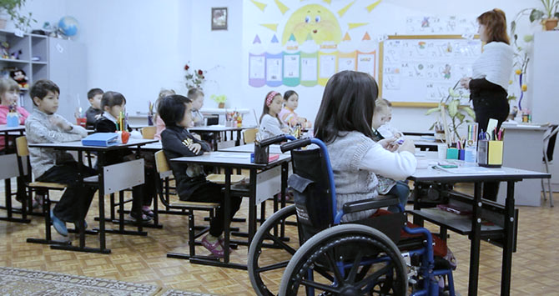
Численность обучающихся в учебной группе, классе (приказы Минобрнауки РФ №1014 от 30.08.13 г., п.20; №1015 от 30.08.13 г., п.22)
не должна превышать 15 человек – обучающихся с ограниченными возможностями здоровья

Slide 24
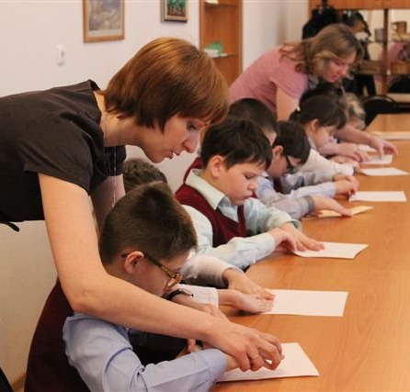
Кадровое обеспечение деятельности
Для обучающихся с ОВЗ по зрению
Для обучающихся с ОВЗ по слуху
ассистент, оказывающий необходимую помощь
сурдопереводчик, тифлосурдопереводчик

Slide 25
Кадровое обеспечение образовательной деятельности по АООП
Количество обучающихся с ОВЗ/инвалидов на ставку специалиста *
1 ставка специалиста Статус | педагог-психолог | учитель-логопеда | учитель-дефектолог (сурдопедагога, тифлопедагога) | 1 ст. тьютора, ассистента (помощника)
ОВЗ | 20 | 6 - 12 | 6 - 12 | 1 - 6
РАС | 5-8 (индивид. занятия по развитию навыков коммуникации)
* Приказ Минобрнауки РФ от 30.08.2013 №1015, п.32
К компетенции образовательной организации в установленной сфере деятельности относятся: установление штатного расписания, если иное не установлено нормативными правовыми актами Российской Федерации*
«Не менее одной ставки психолога на каждое образовательное учреждение. В учреждениях, имеющих более 500 воспитанников (учащихся), - не менее двух (трех ставок) на учреждение»**
* Статья 28, 273-ФЗ
** РЕШЕНИЕ Коллегии Минобразования РФ от 29.03.1995 N 7/1
«О СОСТОЯНИИ И ПЕРСПЕКТИВАХ РАЗВИТИЯ СЛУЖБЫ ПРАКТИЧЕСКОЙ ПСИХОЛОГИИ ОБРАЗОВАНИЯ В РОССИЙСКОЙ ФЕДЕРАЦИИ»

Slide 26
АООП НОО для обучающихся
АООП НОО для обучающихся | Вариант | Срок реализации (кол-во лет) |  | Планируемый результат освоения АООП НОО
 |  | Для детей, получивших дошкольное образование | Для детей, не получивших дошкольное образование
глухих | 1 | 4 |  | соответствует требованиям ФГОС НОО
 | 2 | 5 | 6 (доп. 1 класс)
 | 3 | 5 | 6 | «нецензовый уровень» НОО
 | 4 | 6
слепых | 1 | 4 |  | соответствует требованиям ФГОС НОО
 | 2 | 5 | 6
 | 3 | 5 | 6 | «нецензовый» уровень НОО
 | 4 | 6
с расстройствами аутистического спектра | 1 | 4 |  | соответствует требованиями ФГОС НОО
 | 2 | 5 (доп. 1 класс) | 6 (доп. два 1 класса)
 | 3 | 6 (доп. два 1 класса) |  | «нецензовый» уровень НОО
 | 4
с нарушением опорно-двигательного аппарата | 1 | 4 |  | соответствует требованиям ФГОС НОО
 | 2 | 5
 | 3 | 5 |  | «нецензовый» уровень НОО
 | 4 | 5

Slide 27
АООП НОО для обучающихся
АООП НОО для обучающихся | Вариант | Срок реализации (кол-во лет) |  |  | Планируемый результат освоения АООП НОО
 |  | Для детей, получивших дошкольное образование | Для детей, не получивших дошкольное образование
слабослышащих и позднооглохших | 1 | 4 |  |  | соответствует требованиям ФГОС НОО
 | 2 (I отд.) | 4 |  |  | соответствует требованиям ФГОС НОО
 | 2 (IIотд.) | 5 |  | 6 (доп. 1 класс) | соответствует требованиям ФГОС НОО
 | 3 | 5 |  | 6 | «нецензовый» уровень НОО
слабовидящих | 1 | 4 |  |  | соответствует требованиям ФГОС НОО
 | 2 | 5 |  | 6
 | 3 | 5 |  |  | «нецензовый» уровень НОО

Slide 28
АООП НОО для обучающихся
АООП НОО для обучающихся | Вариант | Срок реализации (кол-во лет) | Планируемый результат освоения АООП НОО
с тяжелыми нарушениями речи | 1 | 4 | соответствует требованиям ФГОС НОО
 | 2 (I отд.) | 5 (доп. 1 класс)
 | 2 (II отд.) | 4
с задержкой психического развития | 1 | 4 | соответствует требованиям ФГОС НОО
 | 2 | 5 (доп. 1 класс)
с умственной отсталостью | 1 | 9 лет/10 лет (доп. 1 класс) 12 лет/13 лет (доп. 1класс) | «нецензовый» уровень образования
 | 2 | 13 лет (доп. 1 класс) | «нецензовый» уровень образования (специальная индивидуальная программа развития на основе АООП – СИПР)

Slide 29
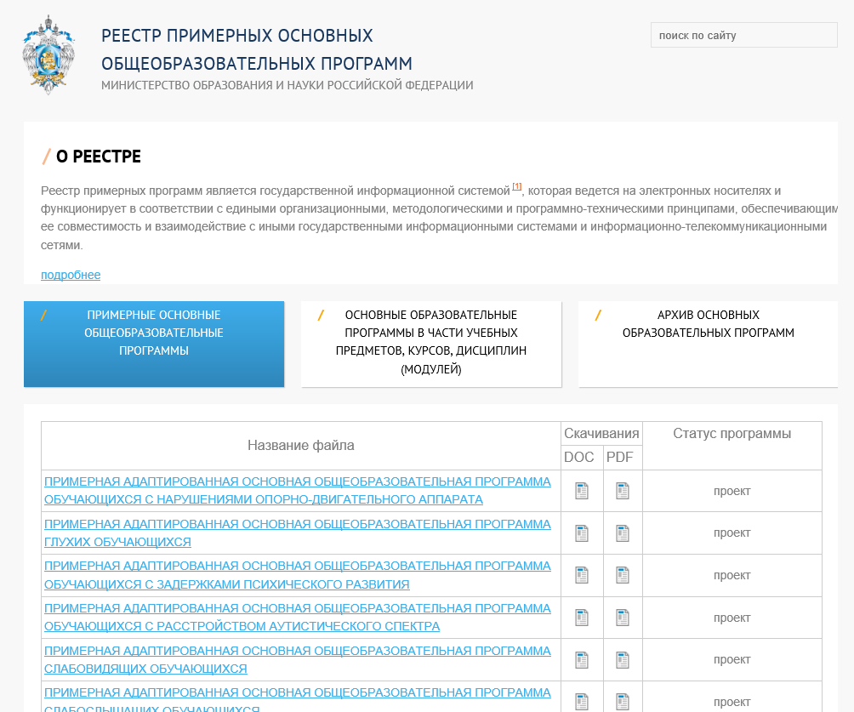
Адаптированная основная общеобразовательная программа
ст. 79 ФЗ-273:
http://fgosreestr.ru
РЕЕСТР ПРИМЕРНЫХ ОСНОВНЫХ ОБЩЕОБРАЗОВАТЕЛЬНЫХ ПРОГРАММ
МИНИСТЕРСТВО ОБРАЗОВАНИЯ И НАУКИ РОССИЙСКОЙ ФЕДЕРАЦИИ

Slide 30
Гигиенические требования к максимальному общему объему недельной нагрузки обучающихся с ОВЗ
Классы | Максимально допустимая недельная нагрузка (час.)
 | Урочная деятельность (аудиторная недельная нагрузка) | Внеурочная деятельность <***>
Начальное общее образование
1 (1 дополнительный) | 21 | до 10
2 - 4 (5 <*>, 6 <**>) | 23 | до 10
Основное общее образование
5 | 29 | до 10
6 | 30 | до 10
7 | 32 | до 10
8 - 9 | 33 | до 10
Среднее общее образование
10 - 11 (12) | 34 | до 10
Примечание: <*> 5 класс - для глухих, слабослышащих и позднооглохших, слепых и слабовидящих, РАС. <**> 6 класс - для глухи, РАС. <***> могут быть реализованы как в течение учебной недели, так и в период каникул, в выходные и праздничные дни. Внеурочная деятельность: общественно полезные практики, исследовательская деятельность, образовательные проекты, экскурсии, походы, соревнования, посещение театров, музеев. Допускается перераспределение часов внеурочной деятельности по годам обучения в пределах одного уровня общего образования, а также их суммирование в течение учебного года.

Slide 31
КОМПЛЕКТОВАНИЕ КЛАССОВ (ГРУПП) ДЛЯ ОБУЧАЮЩИХСЯ С ОВЗ
(Приложение N 1 к СанПиН 2.4.2.3286-15)
 |  | Варианты программ образования <*>
N п/п | Вид ОВЗ (обучающиеся) | 1 вариант (инклюзия) | 2 вариант | 3 вариант | 4 вариант
 |  | максимальное количество обучающихся
1. | Глухие | 1 - не более 20, 2 - не более 15 | 6 | 5 | 5
2. | Слабослышащие и позднооглохшие | 1 - не более 25, 2 - не более 20 | I отделение: 8 II отделение: 6 | 5 | Вариант не предусмотрен
3. | Слепые | 1 - не более 20, 2 - не более 15 | 9 | 7 | 5
4. | Слабовидящие | 1 - не более 25, 2 - не более 20 | 12 | 9 | Вариант не предусмотрен
5. | ТНР | Не более 5 -не более 25 | 12 | Вариант не предусмотрен | Вариант не предусмотрен
6. | НОДА | 1 - не более 20, 2 - не более 15 | 5 | 5 | 5
7. | ЗПР | Не более 4 -не более 25 | 12 | Вариант не предусмотрен | Вариант не предусмотрен
8. | РАС | 1 - не более 20, 2 - не более 15 | Не более 2 - инклюзия при общей наполняемости не более 12 | Не более 1- инклюзия при общей наполняемости не более 9 | Не более 1 - инклюзия при общей наполняемости не более 5 (не более 2- в классе с обуч. с УО
9. | с умственной отсталостью | - | - | 12 | 5

Slide 32
Промежуточная аттестация обучающихся (ст.58, ч.9, ФЗ-273)
я аттестация обучающихся (ст.58, ч.9, ФЗ-273)
Обучающиеся в образовательной организации по образовательным программам начального общего, основного общего и среднего общего образования, не ликвидировавшие в установленные сроки академической задолженности с момента ее образования, по усмотрению их родителей (законных представителей) оставляются на повторное обучение, переводятся на обучение по адаптированным образовательным программам в соответствии с рекомендациями психолого-медико-педагогической комиссии либо на обучение по индивидуальному учебному плану

Slide 33
Участники ГИА по образовательным программам
среднего общего образования
Обучающиеся, не имеющие академической задолженности, в том числе за итоговое сочинение(изложение), в полном объеме выполнившие учебный план или индивидуальный учебный план
Обучающиеся X – XI (XII) классов , имеющие годовые отметки не ниже удовлетворительных по всем учебным предметам учебного плана за предпоследний год обучения (ГИА по учебным предметам, освоение которых завершилось ранее)

Slide 34
Нормативно-правовая документация

Slide 35
Специальные условия при сдаче ГИА-9, 11
увеличение продолжительности экзамена на 1,5 часа
организация питания и перерывов для проведения медико-профилактических процедур
организация беспрепятственного доступа в аудиторию, туалетные иные помещения (аудитория на первом этаже, наличие специальных кресел, др. приспособлений)
предоставление услуг ассистента (техническую помощь с учетом индивидуальных возможностей: помощь в занятии рабочего места, передвижении, прочтении задания)
организация экзамена на дому (для обучающихся, имеющих медицинские показания для обучения на дому и соответствующие рекомендации ЦПМПК г. Москвы)
ГВЭ по всем учебным предметам по желанию проводится в устной форме

Slide 36
Специальные условия при сдаче ГИА-9, 11
для слепых
для слабовидящих
выполнение письменной экзаменационной работы на компьютере со специализированным программным обеспечением, оформление экзаменационных материалов рельефно-точечным шрифтом Брайля; специальные принадлежности для оформления ответов рельефно-точечным шрифтом Брайля
экзаменационные материалы в увеличенном размере, наличие увеличительных устройств, индивидуальное равномерное освещение не менее 300 люкс
для глухих и слабослышащих
для лиц с нарушениями опорно-двигательного аппарата
аудитория оборудуется звукоусиливающей аппаратурой, ассистент-сурдопереводчик
выполнение задания на компьютере со специализированным программным обеспечением

Slide 37
Обучение на дому (ч. 5-6 ст. 41, 273-ФЗ)
1 | Приказ Минобрнауки России от 02.09.2013 №1035 «О признании не действующим на территории РФ» | - Письмо Министерства просвещения СССР от 05.05.1978 № 28-М «Об улучшении организации индивидуального обучения больных детей на дому» - Письмо Министерства народного образования РСФСР от 14.11.1988 № 17-253-6 «Об индивидуальном обучении больных детей на дому»
2 | Письмо Минобрнауки России от 05.09.2013 №07-1317 «Руководителям органов исполнительной власти субъектов РФ, осуществляющих управление в сфере образования» | «… необходимо при определении учебной нагрузки детям, находящимся на индивидуальном обучении на дому, в том числе детям-инвалидам, обучающимся дистанционно, руководствоваться: - ФГОС общего образования, - постановлением Главного государственного санитарного врача Российской Федерации от 29 декабря 2010 г. N 189 "Об утверждении СанПиН 2.4.2.2821-10 "Санитарно-эпидемиологические требования к условиям и организации обучения в общеобразовательных учреждениях", - методическими рекомендациями по организации обучения на дому детей-инвалидов с использованием дистанционных образовательных технологий от 10 декабря 2012 г. N 07-832».
3 | Письмо Минобрнауки России от 10.12.2012 №07-832 «Методические рекомендации по организации обучения на дому детей-инвалидов с использованием дистанционных образовательных технологий»

Slide 38
Обучение на дому (ч. 5-6 ст. 41, 273-ФЗ)
Порядок регламентации и оформления отношений государственной и муниципальной образовательной организации и родителей (законных представителей) обучающихся, нуждающихся в длительном лечении, а также детей-инвалидов в части организации обучения по основным общеобразовательным программам на дому или в медицинских организациях определяется НПА уполномоченного органа государственной власти субъекта РФ
не форма обучения
Только для обучающихся, осваивающих ООП и нуждающихся в длительном лечении, которые по состоянию здоровья не могут посещать образовательные организации
Основание – заключение медицинской организации и в письменной форме обращение родителей (законных представителей).

Slide 39
Формы получения образования и формы обучения (Ст. 17, 273-ФЗ)
В организациях, осуществляющих образовательную деятельность
Вне организациях, осуществляющих образовательную деятельность
Формы обучения
ОЧНАЯ
СЕМЕЙНОЕ ОБРАЗОВАНИЕ
ОЧНО-ЗАОЧНАЯ
САМООБРАЗОВАНИЕ (кроме уровня дошкольного, начального общего и основного общего образования)
ЗАОЧНАЯ

Slide 40
Семейное образование
Письмо Минобрнауки России от 15.11.2013 г. № НТ-1139/08 «Об организации получения образования в семейной форме»

Slide 41
Сетевая форма реализации образовательных программ
Осуществляется на основании договора (ч. 3 ст. 15), в котором указывается:
вид, уровень и (или) направленность образовательной программы (ее части)
статус обучающихся
правила приема
условия и порядок осуществления образовательной деятельности, в том числе распределение обязанностей между участниками сетевого взаимодействия
характер и объем ресурсов, используемых каждой организацией
выдаваемые документ или документы об образовании и (или) о квалификации
срок действия договора, порядок его изменения и прекращения

Slide 42
подтверждение образовательного маршрута (Обязательное обследование детей В ЦПМПК г. Москвы при обучении с созданием специальных условий образования)
Переход с дошкольного уровня образования
на начальное общее образование
Переход с начального общего образования
на основное общее образование
Переход с основного общего образования
на среднее общее образование

Slide 43
Изменение, уточнение образовательного маршрута
Образовательная организация
Психолого-педагогический консилиум в ОО
ЦПМПК г. Москвы
Изменение, уточнение образовательного маршрута

Slide 44
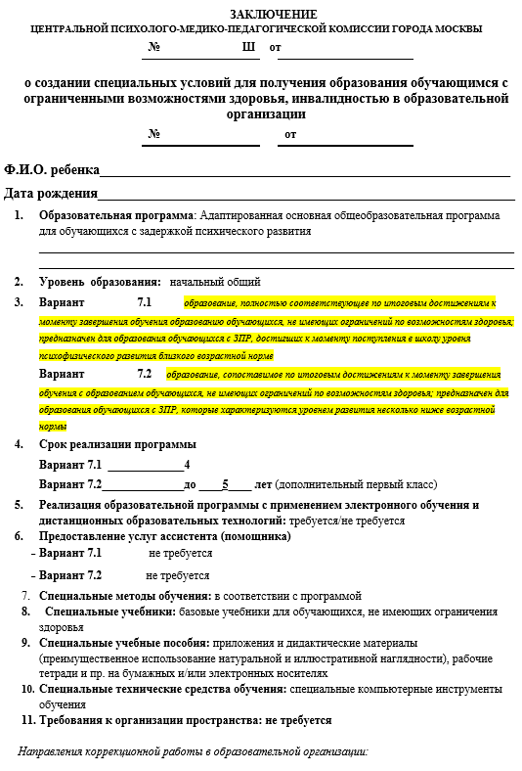
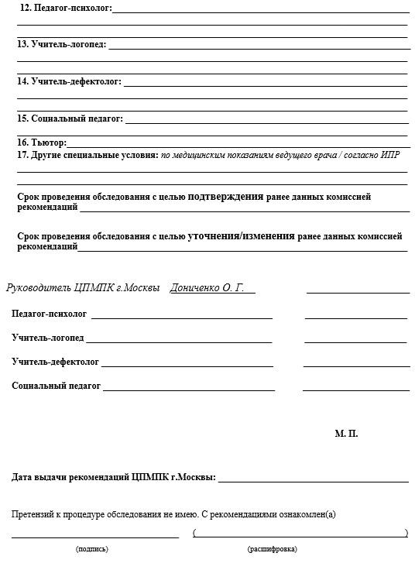
Заключение ЦПМПК г. Москвы о создании специальных условий обучения и воспитания (1 класс, 2016-2017 уч.год)
года
ШКОЛА
ЦПМПК г. Москвы
от 6,5 до 8 лет при отсутствии противопоказаний по состоянию здоровья
после 8 лет

Slide 45
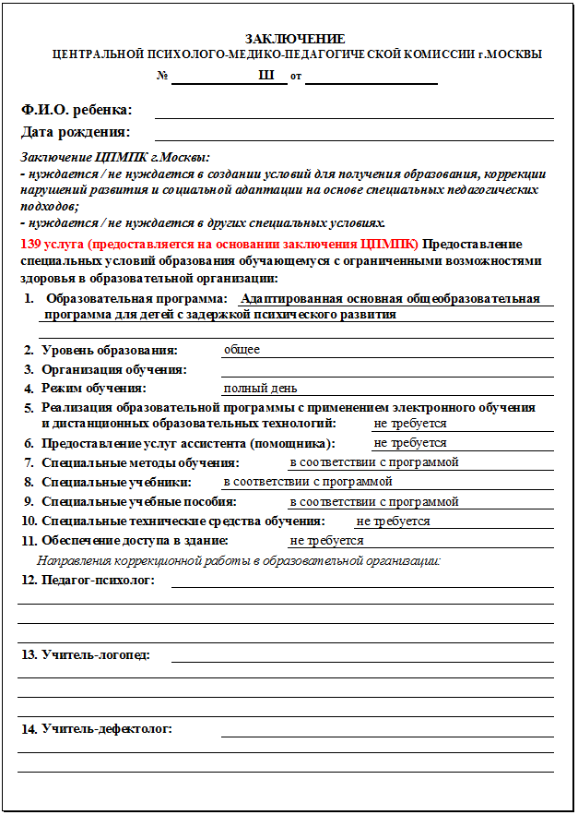
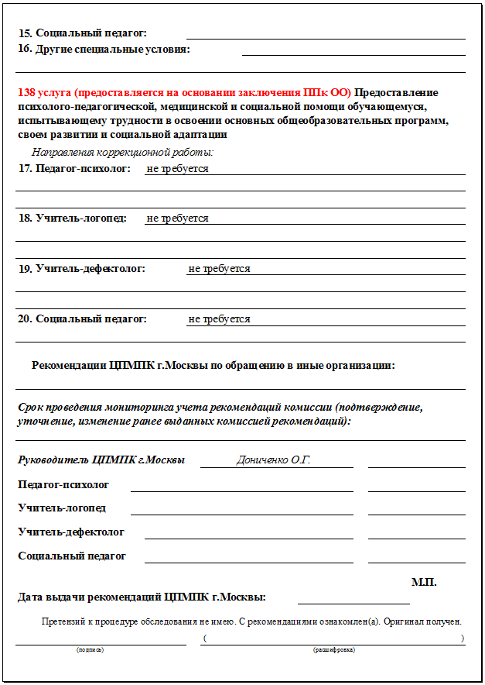
заключение цпмпк г. Москвы

Slide 46
Обучающийся с тяжелыми нарушениями речи в 1 классе (2016-2017 учебный год)
С фонетико-фенематическим или фонематическим недоразвитием речи:
дислалия
легкая степень выраженности дизартрии, заикания
ринолалия
С общим недоразвитием речи III-IV уровней речевого развития различного генеза, у которых имеются нарушения всех компонентов языка
С нарушениями чтения и письма
АООП для обучающихся с ТНР
Вариант 5.1

Slide 47
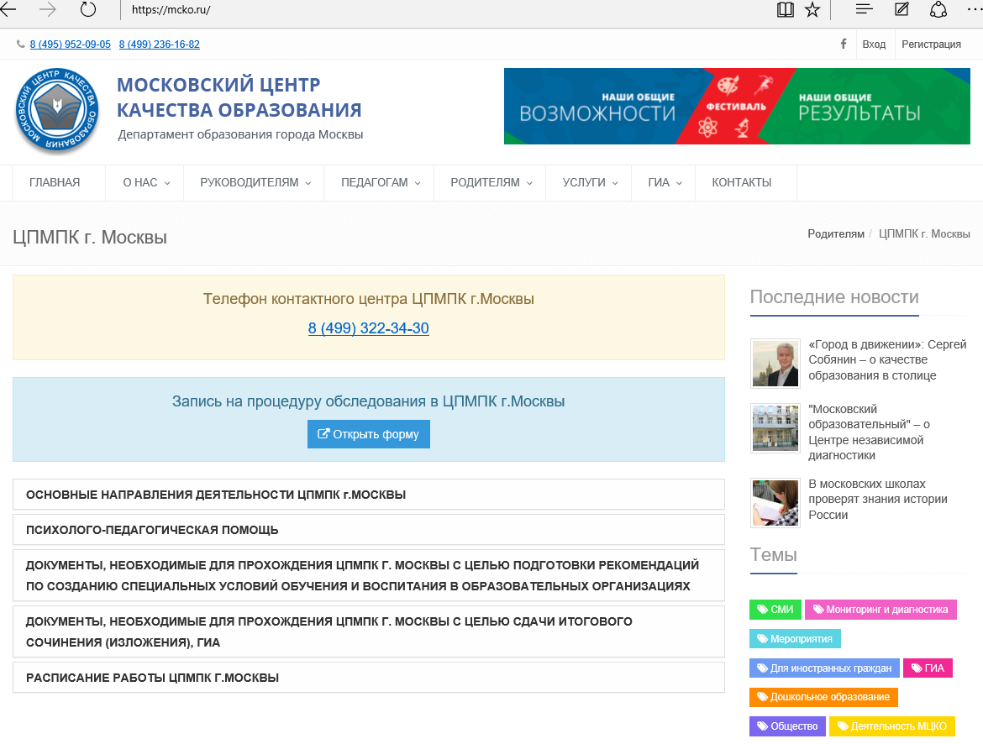
Передача функций ЦПМПК г. Москвы
Приказ ДОгМ от 28.09.2015г. №2106 «О внесении изменения в приказ Департамента образования города Москвы от 1 декабря 2014г. №897»
ЦПМПК г.Москвы
ГАОУ ДПО МЦКО

Slide 48
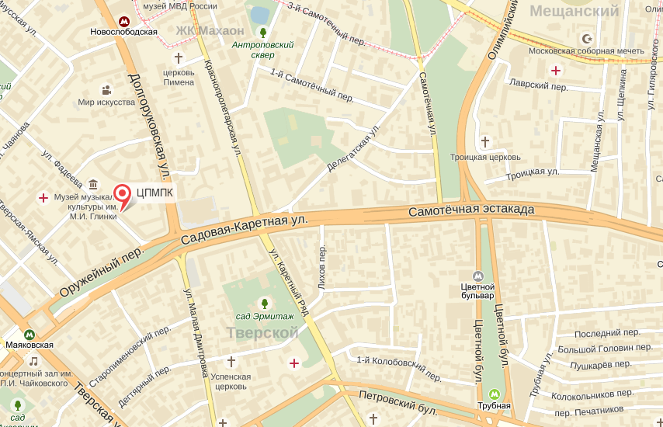
Контакты
Электронная запись:
https://okmcko.mos.ru/cpmpk
Адрес электронной почты:
info.cpmpk@mcko.ru
Контактный многоканальный телефон:
8(499) 322-34-30
Адрес:
г. Москва, Ул. Долгоруковская, д. 5

Slide 49
Спасибо за внимание!

